Slide 1
A társadalmi és a non-business marketing kihívásai, kutatási kérdései
Prof. Dr. Dinya László
2016. 12. 05.

Slide 2
Tárgyalt kérdések
Bevezetés, háttér
Társadalmi marketing és versenyképesség
Non-business marketing és versenyképesség
Fenntartható gazdaság – fenntartható társadalom
Konklúziók

Slide 3
1. Bevezetés, háttér
Társadalmi marketing:
(1) „Az üzleti marketing technikáinak alkalmazása társadalmi problémák megoldása érdekében. Vagyis ugyanazokat az elveket felhasználva…arra késztetjük az embereket, hogy megváltoztassák viselkedésüket.” (Kotler – Roberto, 1989; Goldberg et al., 1997)
(2) „Szervezetek (intézmények?) marketing… tevékenysége, mely …társadalmi feladatok megoldására irányul… Célcsoport(ok) befolyásolása …, hogy „önszántukból” … változtassák meg viselkedésüket (értékrendjüket?), szolgálva ezzel társadalmi érdekeket.” (Piskóti et al., 2012; Kotler – Zaltman, 1971)
Nyitott kérdések, például:
Ki(k) dönt(het)i(k) el és milyen alapon, hogy mi a (köz)jó, azaz társadalmi feladat (érdek, probléma), és mi nem az?
Ki adhat ilyen programok megvalósítására felhatalmazást, és ki kontrollálja az ennek során alkalmazott marketing eszközök korrektségét (legitimitását)?, stb…

Slide 4
Non-business marketing: „a non-business marketing az üzleti marketing technikáinak alkalmazása a non-business jellegű tevékenységek kapcsán.”(???)
Non-business tevékenységek: alternatívák!
(1) Institucionális megközelítés= közszektor + civil szektor (?)
(2) Funkcionális megközelítés= a tevékenység célja dönti el(!)
Társadalmi és non-business marketing kapcsolata: sokrétű!
Civil szektor = a gazdaság és egyéni szféra „keresztútján”
Közszektor = a gazdaság és a politika „keresztútján”
Aktualitás = az innovációs gazdaság / innovációs társadalom / globális versenyképesség kihívásai!
Alkalmazási cél: változtatás! Jellemzői: jobb / hatékonyabb / előrevivő = innováció!
Exponenciális változások = innovációs szakadékok tágulása!
Tech- és non-tech, üzleti / non-business / társadalmi innovációk sajátosságai!

Slide 5
Növekvő innovációs szakadékok?

Slide 6
ELEMZÉSI MODELL
TÁRSADALOM
Egyének / csoportok
Értékrend / kultúra
Politikai rendszer
Jogrendszer
TERMÉSZETI
Innovációk
KÖRNYEZET
Közszektor / intézmények
Civil szektor /NP- szervezetek
Üzleti szektor / vállalkozások
„Árnyék- gazdaság”
GAZDASÁG

Slide 7
2. Társadalmi marketing és versenyképesség
Hipotézis: a társadalmi értékrend és a gazdasági versenyképesség nem függetlenek egymástól.
Elemzés:
Induló: 19 mutató = 6 Hofstede + 12 GCI + 1 GDP/fő / 28 EU-tagország / 2014
Szűrés: 14 mutató = 3H + 10 GCI (4 NB+6 BUS) + 1 GDP / 24 ország
Faktoranalízis / klaszteranalízis
Klaszterprofil elemzés / összehasonlítás

Slide 8
MAGYAROK EURÓPÁBAN – ÉRTÉKRENDÜNK SAJÁTOSSÁGAI /KIHÍVÁSAI
„FELÜLEMELKEDÉS”
„INDIVIDUALIZMUS”
„HOSSZÚ TÁV”
Forrás: G. Hofstede

Slide 9
MUTATÓK | EREDETI FAKTORSÚLYMÁTRIX
 | F1 | F2
PDI | -,763 | -,108
IDV | ,639 | ,209
IND | ,811 | -,234
GCINSTIT | ,960 | ,139
GCINFRA | ,815 | -,441
GCHEALT | ,805 | -,309
GCQUEDU | ,860 | -,038
GCMARKET | ,922 | ,189
GCLABMARK | ,699 | ,618
GCFINMARK | ,605 | ,641
GCTECHN | ,952 | -,066
GCBUSSOP | ,948 | -,155
GCINNOV | ,960 | -,084
GDP | ,911 | -,242
KUMULÁLT INFO-TARTALOM | 70,6% | 80,2%
FAKTORANALÍZIS EREDMÉNYEK
Értékrend
Non-business GCI
Business GCI

Slide 10
AZ EU-TAGORSZÁGOK VERSENYKÉPESSÉGI RANGSORA AZ F1 MUTATÓ ALAPJÁN

Slide 11
KLASZTERPROFILOK ÉS MAGYARORSZÁG

Slide 12
3. Non-business marketing és versenyképesség

Slide 13
További kérdések
Bővebb mutatórendszer / indirekt és közvetlen hatáskapcsolatok?
Hosszabb idősorok / autokorrelációk?
Magyarország és a fejlettek távolsága - Gap-elemzés / időbeli alakulás / magyarázatok?
Kívánatos értékrend / hosszú távú értékrend formáló társadalmi marketing program?
Fenntarthatósági paradigmaváltást támogató társadalmi marketing program?
Az elodázhatatlan non-business innovációkat támogató non-business marketing programok?

Slide 14
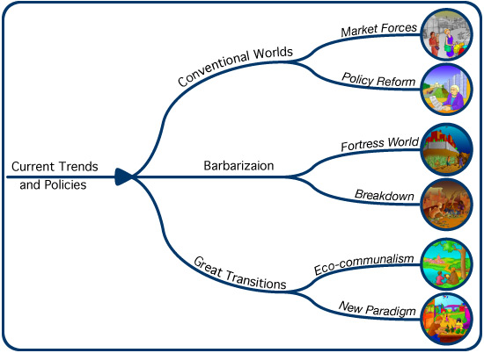
4. Fenntartható gazdaság – fenntartható társadalom
Piac-világ
Szokványos világ
Politikai reform
Forrás: NAEM, 2014.
?
Erőd-világ
Jelen trendek
Barbarizáció
és politikák
Hanyatlás
Öko-közösségek
Nagy átmenet
“A nagy kérdés nem az, mit hoz a holnap? Az igazi kérdés, mit hoz a tegnap?”
Márai Sándor
Új paradigma

Slide 15
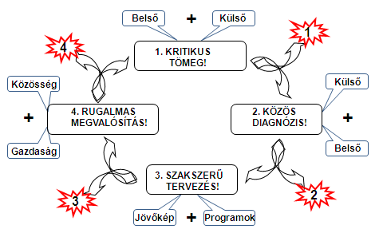
Hosszú távú társadalmi és non-business marketing – sok buktatóval

Slide 16
Társadalmi és non-business marketing a térségfejlesztésben

Slide 17
5. KONKLÚZIÓK
Igen erős a „kamaszlány-effektus” mindkét területen…
Tisztázandó a „tyúk – tojás” dilemma…
…meg az innováció és a marketing(ek) értéksemlegessége is.
Ideje lenne túllépni a „kalapács – szög” szindrómán…
…mert az „innovációs szakadékok” csökkentése sorsdöntő a jövőnkre nézve.
És ez nem lesz egyszerű, mert Szent-györgyi Albert meglátása ma időszerűbb, mint anno…
… de minden negatívum pozitívumba fordítható!

Slide 18
HÁROM NEGATÍV SZÓ POZITÍVUMA
„Nincs
Semmi
Baj!”
(Fodor Ákos, 2005)
KÖSZÖNÖM A FIGYELMET!

